Slide 1


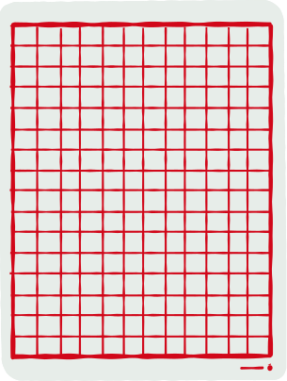


MARATONA
OBI
NÍVEL JÚNIOR

Slide 2

BEM - VINDOS!
AGENDA
Na Aula de hoje iremos aplicar os conhecimentos de Python em exercícios da modalidade programação da OBI (Olímpiada Brasileira de Informática)! Vamos lá?

Slide 3

JOGO DE PAR OU ÍMPAR
Dois amigos, Alice e Bob, estão jogando um jogo muito simples, em que um deles grita ou "par" ou "ímpar" e o outro imediatamente responde ao contrário, respectivamente "ímpar" ou "par". Em seguida, ambos exibem ao mesmo tempo uma mão cada um, em que alguns dedos estão estendidos e outros dobrados. Então eles contam o número total de dedos estendidos. Se a soma for par, quem gritou "par" ganha. Se a soma for ímpar, quem gritou "ímpar" ganha.
Por exemplo, suponhamos que a Alice gritou "par" e o Bob respondeu "ímpar". Em seguida, Alice não deixou nenhum dos seus dedos estendidos, ao passo que Bob deixou três dedos estendidos. A soma então é três, que é ímpar, portanto Bob ganhou. Seu programa deve determinar quem ganhou, tendo a informação de quem gritou par e o número de dedos estendidos de cada um.
PROVA 2016 fase 1 - programação nível júnior

Slide 4
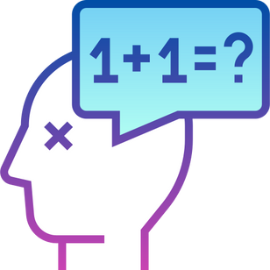


JOGO DE PAR OU ÍMPAR
Entrada
A entrada contém três linhas, cada uma com um número inteiro, P, D_1 e D_2, nesta ordem. Se P = 0 então Alice gritou "par", ao passo que se P=1 então Bob gritou "par". Os números D_1 e D_2 indicam, respectivamente, o número de dedos estendidos da Alice e do Bob.
Saída
Seu programa deverá imprimir uma única linha, contendo um único número inteiro, que deve ser 0 se Alice foi a ganhadora, ou 1 se Bob foi o ganhador.
EXEMPLOS
Entrada
0
0
3
Saída
1
Entrada
1
0
3
Saída
0
Entrada
0
1
5
Saída
0
PROVA 2016 fase 1 - programação nível júnior

Slide 5
JOGO DE PAR OU ÍMPAR
Resolução:
Código
Primeiro:
Precisamos entender o que estamos recebendo de entrada, no caso: P, D1 e D2.
‘P’ representa quem escolheu par;
D1 número de dados da primeira mão;
D2 número de dedos da segunda mão;
Assim, elencamos também três variáveis para essas entradas.
P = int(input())
D1 = int(input())
D2 = int(input())
PROVA 2016 fase 1 - programação nível júnior

Slide 6
JOGO DE PAR OU ÍMPAR
Resolução:
Código
Vamos adicionar uma variável que realiza a operação mod (%), que retorna o resto da divisão entre dois números. Essa operação é especialmente útil para verificar se um número é par ou ímpar, pois ao dividir um número por 2, o resto será 0 se for par e 1 se for ímpar.
P = int(input())
D1 = int(input())
D2 = int(input())
resultado = (D1 + D2) % 2
PROVA 2016 fase 1 - programação nível júnior

Slide 7
JOGO DE PAR OU ÍMPAR
Resolução:
Código
Agora, precisamos fazer as verificações de pariedade e de vitória.
Para isso podemos fazer a seguinte solução:
Abrangendo o resultado se Bob ou Alice acertou.
P = int(input())
D1 = int(input())
D2 = int(input())
resultado = (D1 + D2) % 2
if resultado == P:
print(0) # Alice acertou
else:
print(1) # Bob acertou
PROVA 2016 fase 1 - programação nível júnior

Slide 8



PLANTAÇÃO DE MORANGOS
Os administradores da Fazenda Fartura planejam criar uma nova plantação de morangos, no formato retangular. Eles têm vários locais possíveis para a nova plantação, com diferentes dimensões de comprimento e largura. Para os administradores, o melhor local é aquele que tem a maior área. Eles gostariam de ter um programa de computador que, dadas as dimensões de dois locais, determina o que tem maior área. Você pode ajudá-los?
PROVA 2016 fase 1 - programação nível júnior

Slide 9
PLANTAÇÃO DE MORANGOS
Entrada
A entrada contém quatro linhas, cada uma contendo um número inteiro. As duas primeiras linhas indicam as dimensões (comprimento e largura) de um dos possíveis locais. As duas últimas linhas indicam as dimensões (comprimento e largura) de um outro possível local para a plantação de morangos. As dimensões são dadas em metros.
Saída
Seu programa deve escrever uma linha contendo um único inteiro, a área, em metros quadrados, do melhor local para a plantação, entre os dois locais dados na entrada.
EXEMPLOS
Entrada
30
8
11
56
Saída
616
Entrada
12
38
5
20
Saída
456
PROVA 2016 fase 1 - programação nível júnior

Slide 10
PLANTAÇÃO DE MORANGOS
Resolução:
Relembrando os conceitos de matemática, qual é a fórmula da área de um retângulo?
PROVA 2016 fase 1 - programação nível júnior

Slide 11
PLANTAÇÃO DE MORANGOS
Resolução:
Relembrando os conceitos de matemática, qual é a fórmula da área de um retângulo?
Área do retângulo é dado pela multiplicação da sua largura pelo comprimento.
A = L X C
PROVA 2016 fase 1 - programação nível júnior

Slide 12
PLANTAÇÃO DE MORANGOS
Resolução:
Código
Sabendo qual a fórmula da Área de uma retângulo, podemos aplicar como função no nosso código! Pois vamos utilizar mais de uma vez dentro do código.
def areaRetangulo(largura, comprimento):
resultado = largura * comprimento
return resultado
PROVA 2016 fase 1 - programação nível júnior

Slide 13
PLANTAÇÃO DE MORANGOS
Resolução:
Código
Agora, podemos fazer os Inputs necessários. No enunciado dizia que teríamos 4 inputs (os dois primeiros sendo da comprimento e largura da primeira área, os dois últimos da segunda área).
C1, L1 para área1
C2, L2 para área2
def areaRetangulo(largura, comprimento):
resultado = largura * comprimento
return resultado
# C = comprimento e L = largura
C1 = int(input())
L1 = int(input())
C2 = int(input())
L2 = int(input())
area1 = areaRetangulo(L1, C1)
area2 = areaRetangulo(L2, C2)
PROVA 2016 fase 1 - programação nível júnior

Slide 14
PLANTAÇÃO DE MORANGOS
Resolução:
Código
Por fim, fazemos uma verificação simples para apresentar a maior área.
CURIOSIDADE: É possível fazer todo esse código com apenas uma linha!
print(max(int(input()) * int(input()), int(input()) * int(input())))
def areaRetangulo(largura, comprimento):
resultado = largura * comprimento
return resultado
# C = comprimento e L = largura
C1 = int(input())
L1 = int(input())
C2 = int(input())
L2 = int(input())
area1 = areaRetangulo(L1, C1)
area2 = areaRetangulo(L2, C2)
if area1 > area2:
print(area1)
else:
print(area2)
Area1 Area2
PROVA 2016 fase 1 - programação nível júnior

Slide 15


LÂMPADAS
Você está de volta em seu hotel na Tailândia depois de um dia de mergulhos. O seu quarto tem duas lâmpadas. Vamos chamá-las de A e B. No hotel há dois interruptores, que chamaremos de I1 e I2. Ao apertar I1, a lâmpada A troca de estado, ou seja, acende se estiver apagada e apaga se estiver acesa. Se apertar I2, ambas as lâmpadas A e B trocam de estado. As lâmpadas inicialmente estão ambas apagadas. Seu amigo resolveu bolar um desafio para você. Ele irá apertar os interruptores em uma certa sequência, e gostaria que você respondesse o estado final das lâmpadas A e B.
PROVA 2016 fase 1 - programação nível júnior

Slide 16
LÂMPADAS
Entrada
A primeira linha contém um número N que representa quantas vezes seu amigo irá apertar algum interruptor. Na linha seguinte seguirão N números, que pode ser 1, se o interruptor I1 foi apertado, ou 2, se o interruptor I2 foi apertado.
Saída
Seu programa deve imprimir dois valores, em linhas separadas. Na primeira linha, imprima 1 se a lâmpada A estiver acesa no final das operações e 0 caso contrário. Na segunda linha, imprima 1 se a lâmpada B estiver acesa no final das operações e 0 caso contrário.
EXEMPLOS
Entrada
3
1 2 2
Saída
1
0
Entrada
4
2 1 2 2
Saída
0
1
PROVA 2016 fase 1 - programação nível júnior

Slide 17
LÂMPADAS
Resolução:
Código
Para resolvermos este problema, precisamos lembrar que ocorre mudanças de estado das lâmpadas A e B. Inicialmente vamos colocar A e B com valor 0 (apagado). N recebe a quantidade de vezes que os interruptores I serão acionados
A = 0
B = 0
N = int(input()) # quantidade de vezes que será ligado o interruptor
PROVA 2016 fase 1 - programação nível júnior

Slide 18
LÂMPADAS
Resolução:
Código
Como estamos lidando com uma entrada de dados no formato de uma sequência de números separados por espaços (ex: 1 2 2), precisamos processá-la corretamente para que cada número seja tratado individualmente. Se utilizássemos input() diretamente, a entrada "1 2 2" seria lida como uma única string. Para evitar isso, utilizamos o método .split(), que separa os valores sempre que encontra um espaço em branco, transformando a entrada em uma lista de strings individuais. Isso nos permite acessar cada número separadamente e utilizá-los no programa de forma adequada.
4o
PROVA 2016 fase 1 - programação nível júnior

Slide 19
LÂMPADAS
Resolução:
Código
Para percorrermos cada posição do vetor, utilizamos a estrutura de loop for i in range(N), onde N representa a quantidade de vezes que os interruptores foram pressionados.
Dentro do loop, acessamos cada elemento do vetor sequencias, realizando a conversão dos valores quando necessário, para que possamos realizar as verificações e alternações (toggles) nos interruptores corretamente.
A = 0
B = 0
N = int(input()) #quantidade de vezes que será ligado o interruptor
sequencias = input().split()
for i in range(N):
posicao = int(sequencias[i]) # convete para inteiro
PROVA 2016 fase 1 - programação nível júnior

Slide 20
LÂMPADAS
Resolução:
Código
Verificamos a cada posição se o valor 1 (que corresponde ao Interruptor I1) foi pressionado. Caso tenha sido, fazemos a mudança de estado de A para 1. Do contrário, ambos A e B mudam seu estado
A = 0
B = 0
N = int(input()) #quantidade de vezes que será ligado o interruptor
sequencias = input().split()
for i in range(N):
posicao = int(sequencias[i]) # convete para inteiro
if posicao == 1:
A = 1 - A # realiza o toggle (mudança de estado)
else:
A = 1 - A
B = 1 - B
print(A)
print(B)
PROVA 2016 fase 1 - programação nível júnior

Slide 21
LÂMPADAS
Resolução:
Código
Uma outra solução para este problema utilizando mais métodos para simplificar o código:
O método map() mapeia e cada valor recebido para inteiro.
^= operação de toggle (alternar).
A = B = 0
N = int(input())
sequencias = map(int, input().split())
for comando in sequencias:
if comando == 1:
A ^= 1 # Alterna A (toggle)
else:
A ^= 1 # Alterna A
B ^= 1 # Alterna B
print(A)
print(B)
PROVA 2016 fase 1 - programação nível júnior

Slide 22


FILA
Com a proximidade da Copa do Mundo, o fluxo de pessoas nas filas para compra de ingressos aumentou consideravelmente. Como as filas estão cada vez maiores, pessoas menos pacientes tendem a desistir da compra de ingressos e acabam deixando as filas, liberando assim vaga para outras pessoas. Quando uma pessoa deixa a fila, todas as pessoas que estavam atrás dela dão um passo a frente, sendo assim nunca existe um espaço vago entre duas pessoas. A fila inicialmente contém N pessoas, cada uma com um identificador diferente.
Joãozinho sabe o estado inicial dela e os identificadores em ordem das pessoas que deixaram a fila. Sabendo que após o estado inicial nenhuma pessoa entrou mais na fila, Joãozinho deseja saber o estado final da fila.
PROVA 2014 fase 1 - programação nível júnior

Slide 23
FILA
Entrada
A primeira linha contém um inteiro N representando a quantidade de pessoas inicialmente na fila. A segunda linha contém N inteiros representando os identificadores das pessoas na fila. O primeiro identificador corresponde ao identificador da primeira pessoa na fila. É garantido que duas pessoas diferentes não possuem o mesmo identificador. A terceira linha contém um inteiro M representando a quantidade de pessoas que deixaram a fila. A quarta linha contém M inteiros representando os identificadores das pessoas que deixaram a fila, na ordem em que elas saíram. É garantido que um mesmo identificador não aparece duas vezes nessa lista.
Saída
Seu programa deve imprimir uma linha contedo N-M inteiros com os identificadores das pessoas que permaneceram na fila, em ordem de chegada.
EXEMPLOS
Entrada
8
5 100 9 81 70 33 2 1000
3
9 33 5
Saída
100 81 70 2 1000
PROVA 2014 fase 1 - programação nível júnior

Slide 24
FILA
Resolução:
Código
Para resolver esse exercício podemos tratar todos os dados como String, sem a necessidade de transformamos para Int.
Por estarmos lidando com um grande volume de input, utilizamos o método set(). para termos uma unicidade, eficiência, além de oferecer operações de conjutos (união, diferença e intersecção), o qual estaremos implicitamente utilizando.
N = int(input())
fila = input().split()
M = int(input())
saidas = set(input().split())
PROVA 2014 fase 1 - programação nível júnior

Slide 25
FILA
Resolução:
Código
Após montarmos as variáveis e arrays, criamos um terceiro array. Este recebe a nova fila, no qual recebe apenas os identificadores que não estão no array ‘saidas’.
Essa prática se chama compressão de lista.
Printamos usando o join para saída ficar padronizada com o pedido no enunciado.
N = int(input())
fila = input().split()
M = int(input())
saidas = set(input().split())
fila_final = [p for p in fila if p not in saidas]
print(" ".join(fila_final))
PROVA 2014 fase 1 - programação nível júnior

Slide 26
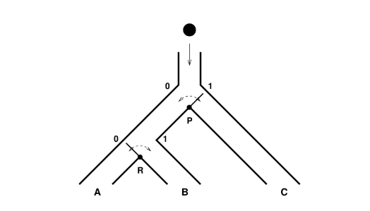
FLÍPER
Flíper é um tipo de jogo onde uma bolinha de metal cai por um labirinto de caminhos até chegar na parte de baixo do labirinto. A quantidade de pontos que o jogador ganha depende do caminho que a bolinha seguir. O jogador pode controlar o percurso da bolinha mudando a posição de algumas portinhas do labirinto. Cada portinha pode estar na posição 0, que significa virada para a esquerda, ou na posição 1 que quer dizer virada para a direita. Considere o flíper da figura abaixo, que tem duas portinhas. A portinha P está na posição 1 e a portinha R, na posição 0. Desse jeito, a bolinha vai cair pelo caminho B.
Você deve escrever um programa que, dadas as posições das portinhas P e R, neste flíper da figura, diga por qual dos três caminhos, A, B ou C, a bolinha vai cair!
PROVA 2014 fase 1 - programação nível júnior

Slide 27
FLÍPER
Entrada
A entrada é composta por apenas uma linha contendo dois números P e R, indicando as posições das duas portinhas do flíper da figura.
Saída
A saída do seu programa deve ser também apenas uma linha, contendo uma letra maiúscula que indica o caminho por onde a bolinha vai cair: "A", "B" ou "C".
Restrições
O número P pode ser 0 ou 1. O número R pode ser 0 ou 1.
EXEMPLOS
Entrada
1 0
Saída
B
Entrada
0 0
Saída
C
PROVA 2014 fase 1 - programação nível júnior

Slide 28
FLÍPER
Resolução:
Código
Definimos uma função que recebe os parâmetros P e R, chamada: ‘saida’
Dentro dela fazemos a verificação em qual caminho a bola irá cair.
Como nossa entrada é um vetor, tratamos ela como um array e fazemos a transformação dos dados de entrada para inteiros.
Passamos na chamada da função as posições de P e R.
def saida(P, R):
if P == 0 and R == 0:
print("C")
elif P == 1 and R == 0:
print("B")
else:
print("A")
entrada = list(map(int,input().split()))
saida(entrada[0], entrada[1])
PROVA 2014 fase 1 - programação nível júnior

Slide 29
GANGORRA
Joãozinho acaba de mudar de escola e a primeira coisa que percebeu na nova escola é que a gangorra do parquinho não é simétrica, uma das extremidades é mais longa que a outra. Após brincar algumas vezes com um amigo de mesmo peso, ele percebeu que quando está em uma extremidade, a gangorra se desequilibra para o lado dele (ou seja, ele fica na parte de baixo, e o amigo na parte de cima), mas quando eles trocam de lado, a gangorra se desequilibra para o lado do amigo. Sem entender a situação, Joãozinho pediu ajuda a outro amigo de outra série, que explicou que o comprimento do lado interfere no equilíbrio da gangorra, pois a gangorra estará equilibrada quando
P1*C1=P2*C2
onde P1 e P2 são os pesos da criança no lado esquerdo e direito, respectivamente, e C1 e C2 são os comprimentos da gangorra do lado esquerdo e direito, respectivamente.
Com a equação, Joãozinho já consegue dizer se a gangorra está equilibrada ou não mas, além disso, ele quer saber para qual lado a gangorra descerá caso esteja desequilibrada.
PROVA 2014 fase 1 - programação nível júnior

Slide 30
GANGORRA
Entrada
A primeira e única linha da entrada contém 4 inteiros, P1, C1, P2 e C2, nesta ordem.
Saída
Seu programa deve produzir uma única linha, contendo um único inteiro. Se a gangorra estiver equilibrada, imprima "0". Se ela estiver desequilibrada de modo que a criança esquerda esteja na parte de baixo, imprima "-1", senão, imprima "1".
Restrições
O número P pode ser 0 ou 1. O número R pode ser 0 ou 1.
EXEMPLOS
Entrada
30 100 60 50
Saída
0
Entrada
40 40 38 60
Saída
1
PROVA 2014 fase 1 - programação nível júnior

Slide 31
GANGORRA
Resolução:
Código
Nesta questão faremos uma abordagem direto na main. Criamos as variáveis P1,C1,P2 e C2 e utilizamos da flexibilidade do Python para adicionar cada um dos valores que vieram como vetor em uma variável, usando o map + split.
Para fazer as verificações do equilíbrio da gangorra, fizemos os cálculos direto no if.
P1, C1, P2, C2 = map(int, input().split())
if P1 * C1 == P2 * C2:
print("0")
elif P1 * C1 > P2 * C2:
print("-1")
else:
print("1")
PROVA 2014 fase 1 - programação nível júnior

Slide 32
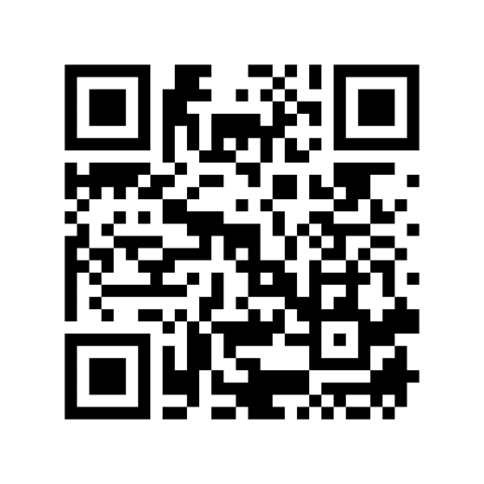
OBRIGADO!
Contem para gente o que você achou da aula de hoje:
https://forms.gle/Q1BYFnKxjyKuCC647
CODELAB TEEN

